Slide 1
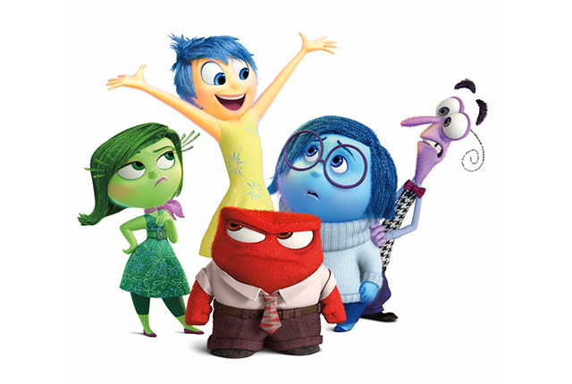
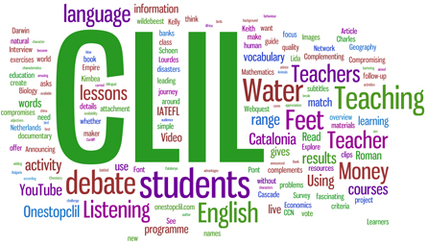
INSIDE OUT

Slide 2
Il percorso da noi elaborato ha avuto come obiettivo principale lo sviluppo della capacità di vivere particolari emozioni e saperle esternare mediante l’abbinamento ad un colore. Le attività erano condotte in L2; in questo modo i bambini, guidati dall’insegnante, hanno imparato a partecipare ad una conversazione in L2 relativamente ai colori e alle emozioni provate.
Il percorso è stato suddiviso in tre fasi.

Slide 3
FASE 1
Abbiamo trattato la discriminazione tra colori primari e colori secondari. L’input consisteva nella narrazione di una storia a cui è seguita una breve comprensione a livello orale e un esercizio di riordino delle sequenze. Grazie a questa storia, siamo giunti a parlare di colori primari e colori secondari: abbiamo svolto delle attività pratiche in cui i bambini hanno sperimentato la formazione dei colori secondari, attraverso l’uso delle tempere (impronte, macchie di colore).

Slide 4
FASE 2
A questo punto è iniziata la seconda fase. Premetto che nelle ore di inglese erano state trattate le emozioni, in modo tale che i bambini fossero a conoscenza di un vocabolario tale da permettere loro la comprensione delle attività. Gli alunni hanno guardato quattro video, ognuno dei quali conteneva musiche e immagini che suscitavano un’emozione diversa (gioia, tristezza, rabbia, paura). Durante la seconda visione dei video, i bambini hanno partecipato a un “brainstorming pittorico”: a turno, ognuno di loro colorava un cartellone bianco con un colore che, a suo parere, rappresentava l’emozione provata osservando le immagini e ascoltando la musica.
Successivamente, attraverso un lavoro individuale è stata sistematizzata la corrispondenza tra colore e emozione che era emersa durante il brainstorming. Dopodiché, attraverso un lavoro di gruppo, gli alunni hanno creato e colorato “le casette delle emozioni”.

Slide 5
FASE 3
La terza fase è stata più breve e caratterizzata da un momento di verifica e di autovalutazione. Inizialmente, essi hanno colorato individualmente un disegno predefinito, con l’intenzione di esprimere, attraverso il colore, un’emozione. Mentre veniva svolta tale attività, le insegnanti chiedevano ad ogni alunno: “What colour is happiness/ sadness/ fear/ anger for you?”. Seguiva quindi la risposta del bambino: “For me happiness/ sadness/ fear/ anger is….” Ciò ha permesso di verificare quanto i bambini abbiano compreso l’associazione tra colore ed emozione e come abbiano imparato ad esprimerla.
Durante il momento di autovalutazione, è stato interessante notare come gli alunni si siano resi conto del conflitto socio-cognitivo che ha caratterizzato il lavoro di gruppo: si sono accorti che quando si lavora insieme, non è semplice mettersi d’accordo (ancor più se si deve cercare di parlare in inglese) e che attraverso la discussione è possibile giungere a delle idee migliori.

Slide 6
FASE 1
LITTLE BLUE AND LITTLE YELLOW
«Little blue and little yellow are friends.
They hug and hug and they become…GREEN!!»

Slide 7
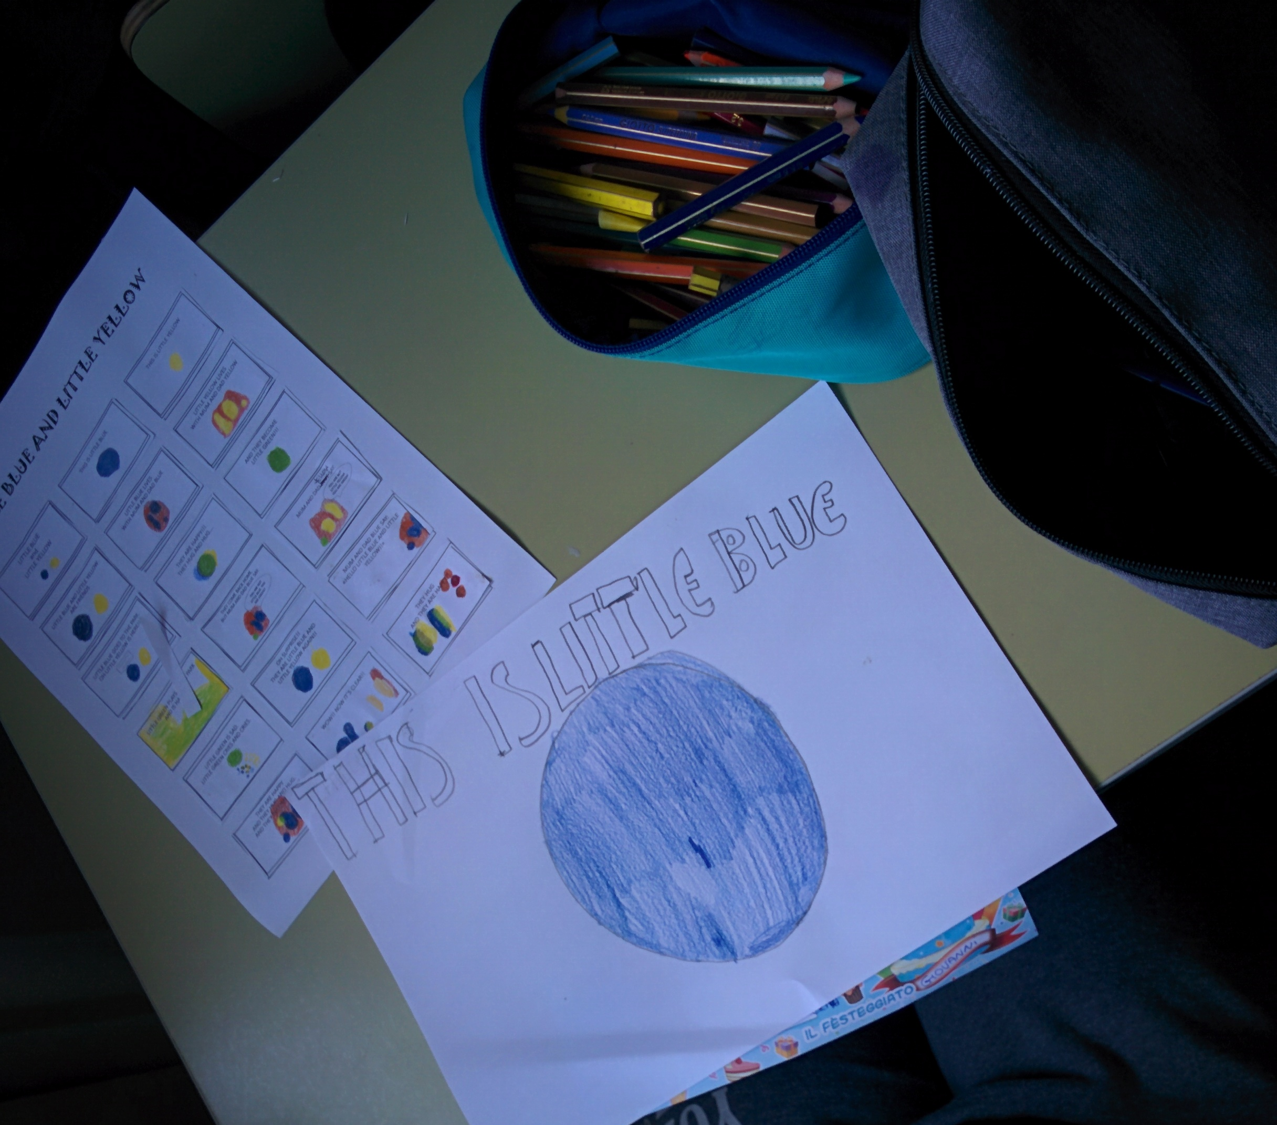
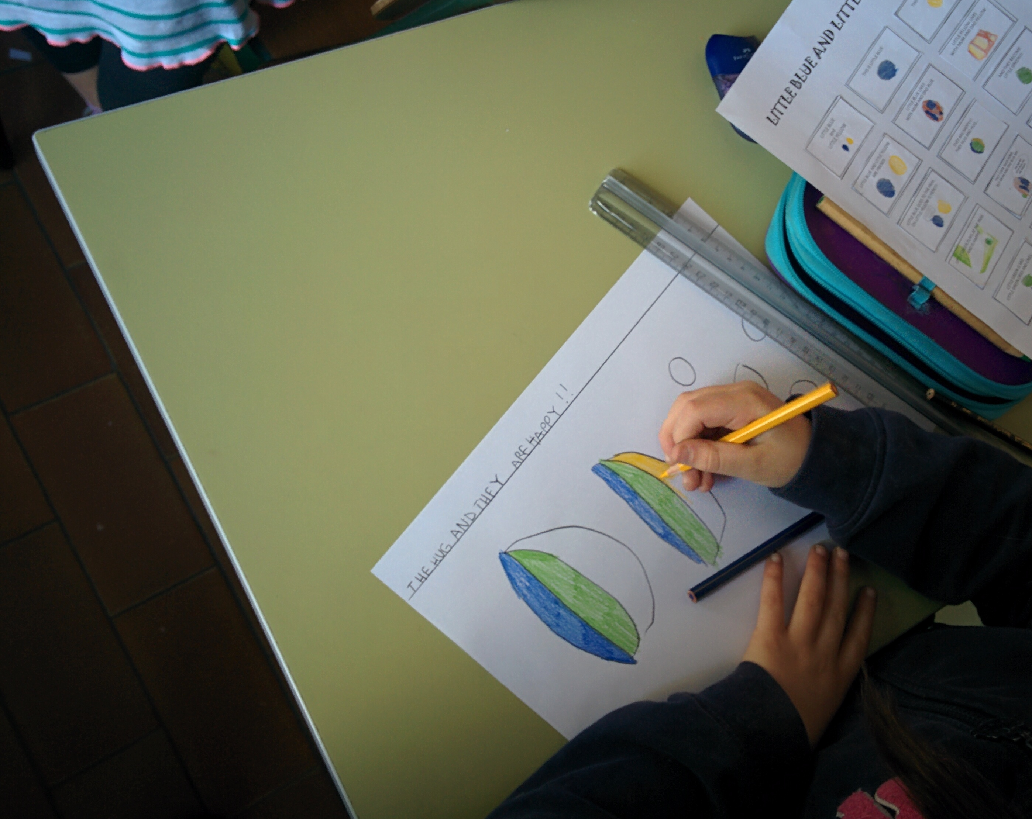
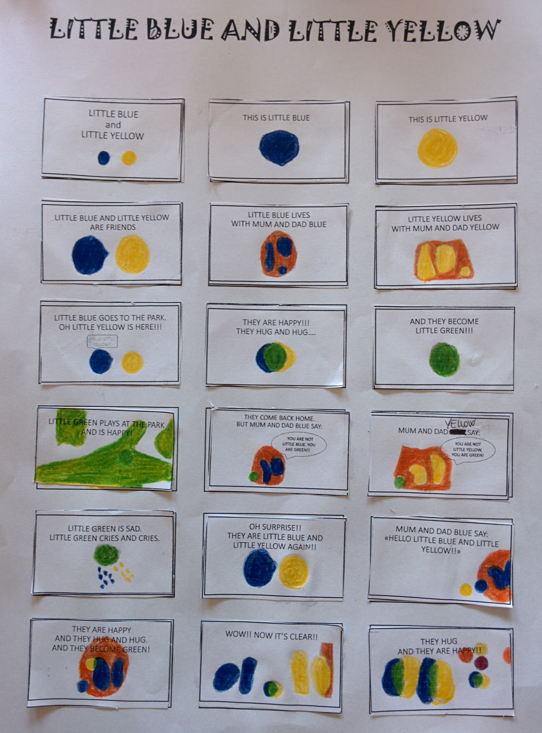
Narrazione della storia di
«Little blue and little yellow»
e successive attività di comprensione.

Slide 8
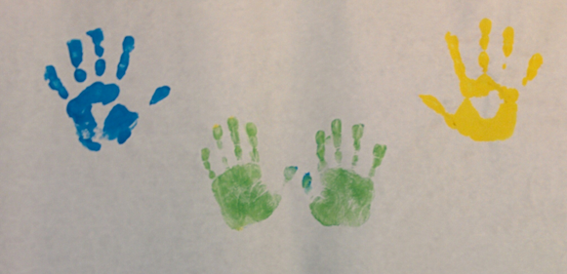
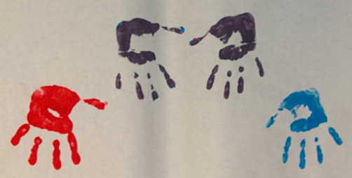
È il momento di
sperimentare con i colori:
discriminazione tra
PRIMARY COLOURS
AND SECONDARY COLOURS

Slide 9
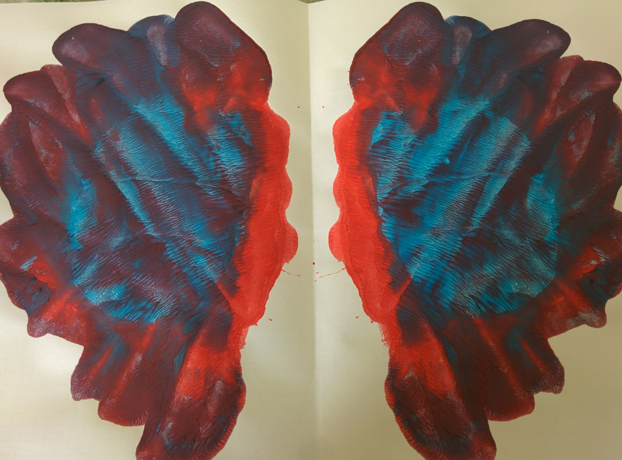
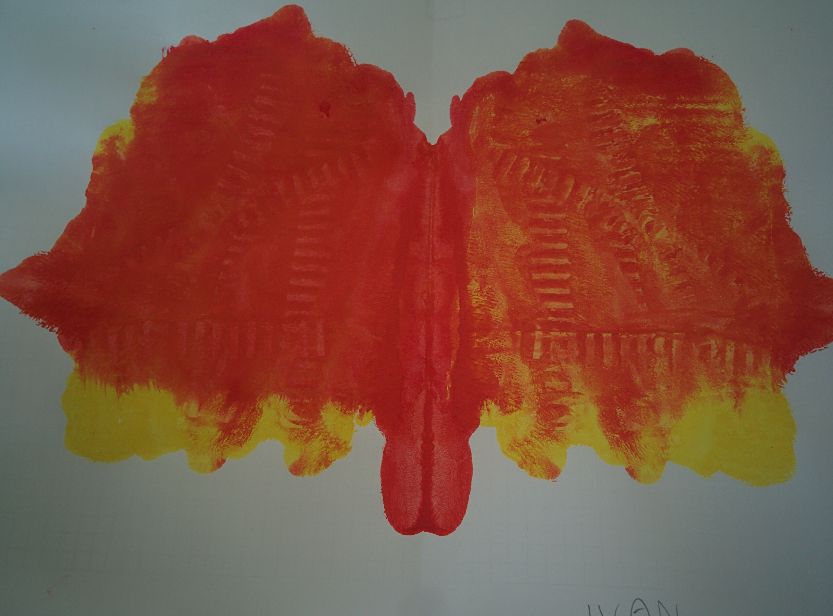
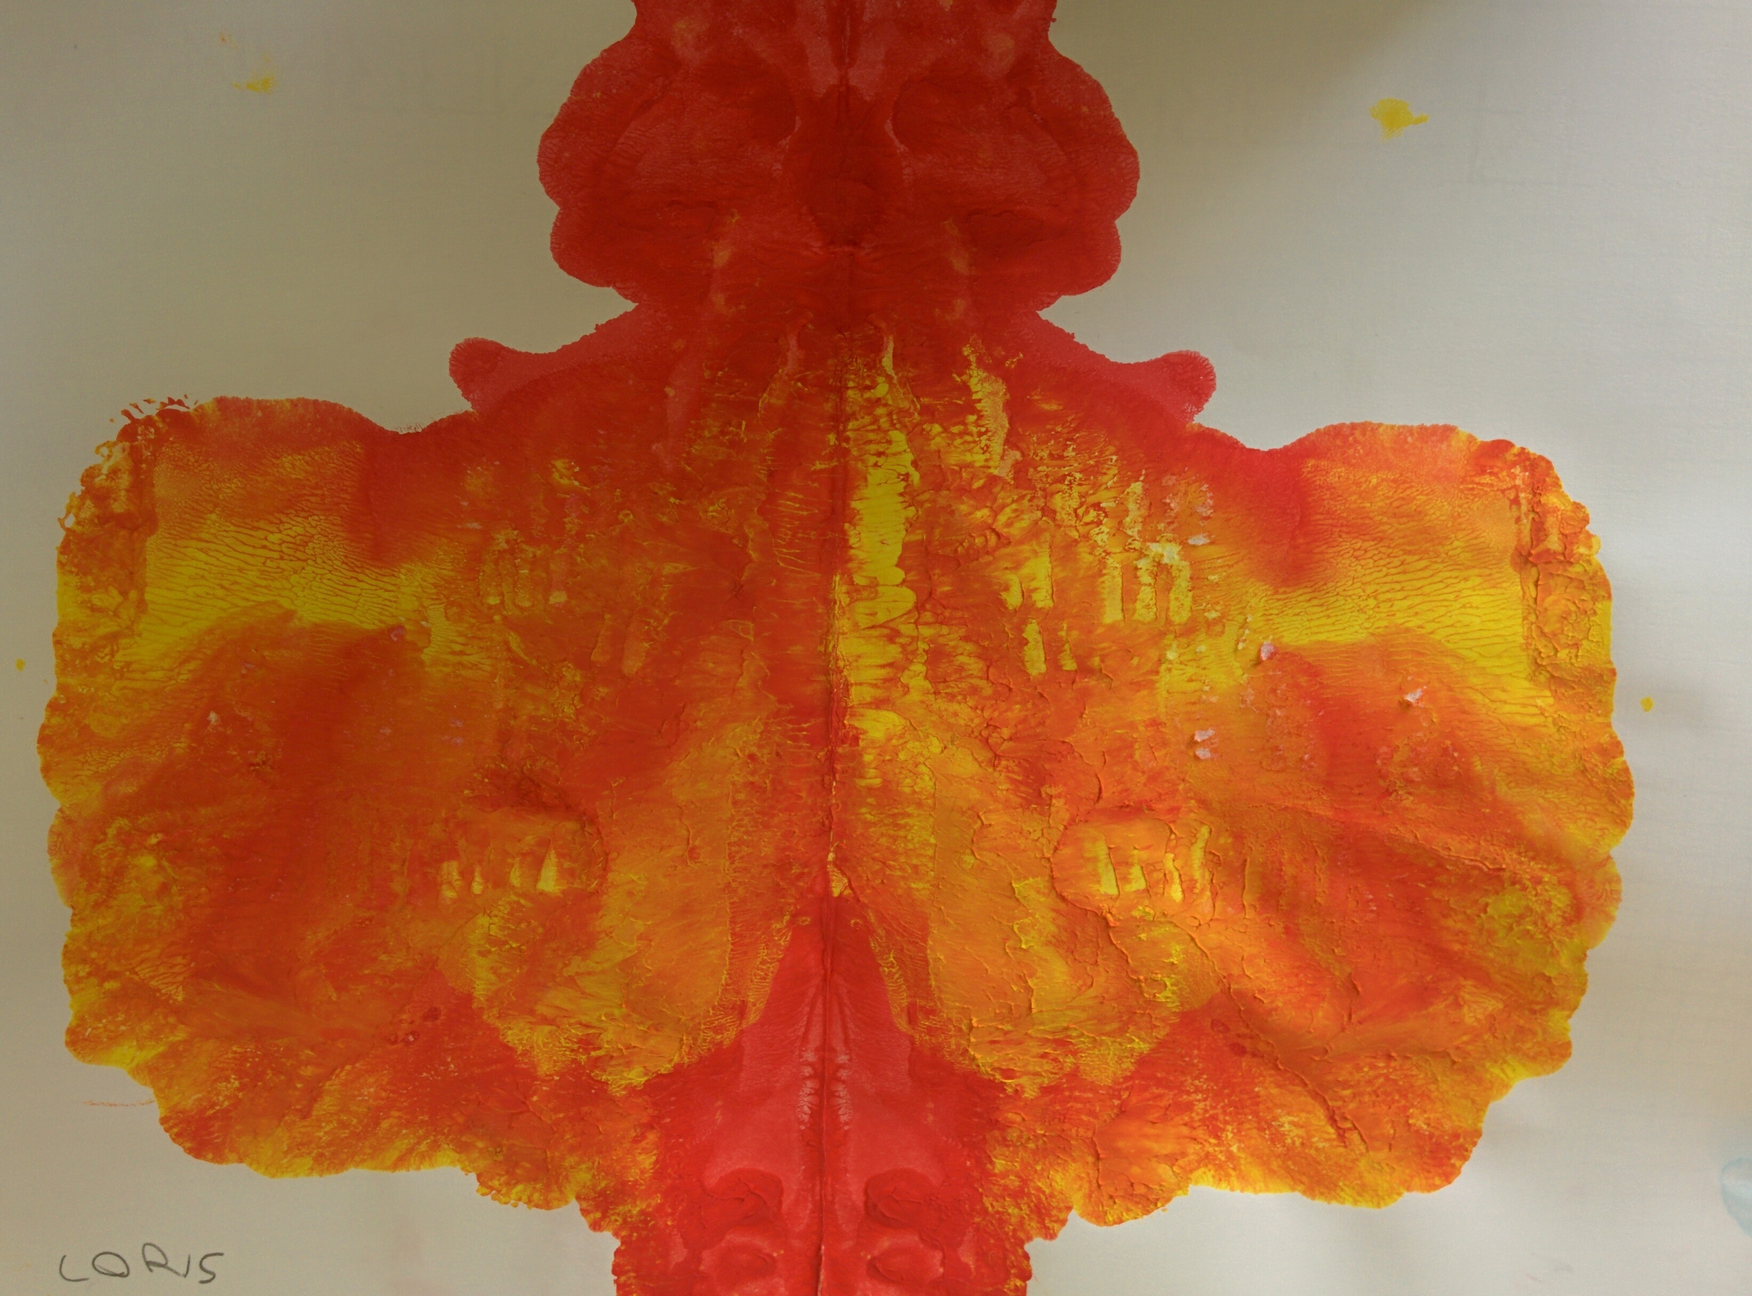
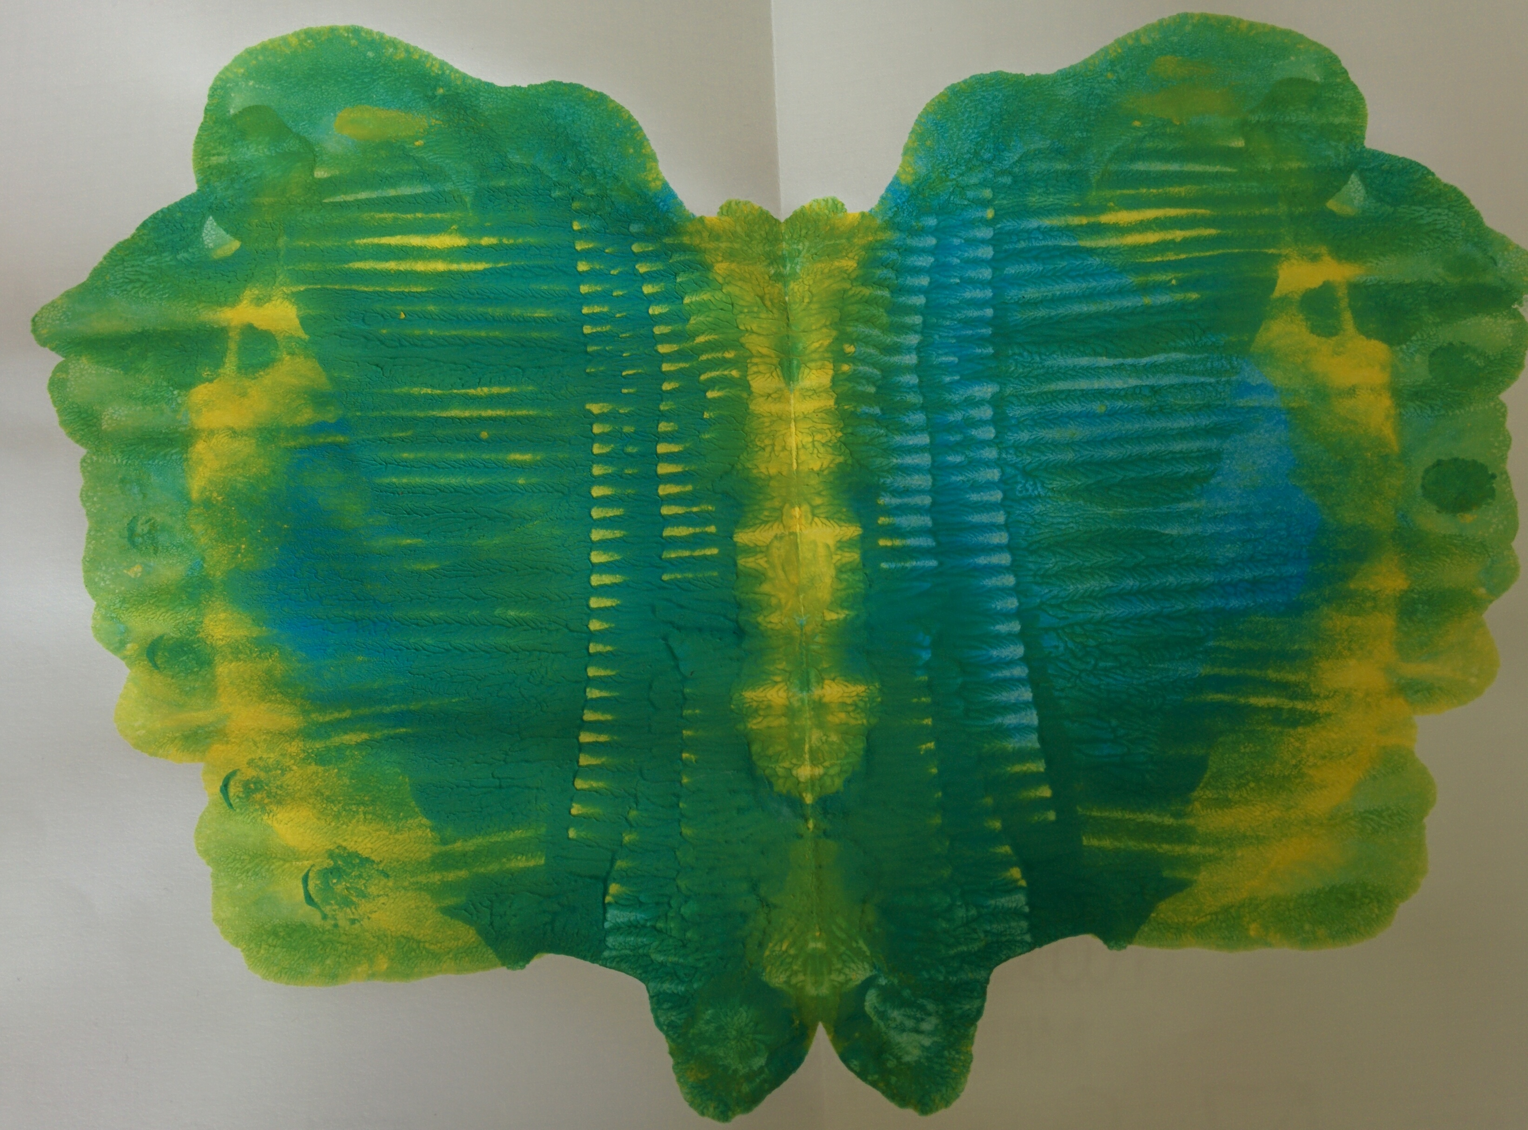
«they hug and hug
and they become…»

Slide 10
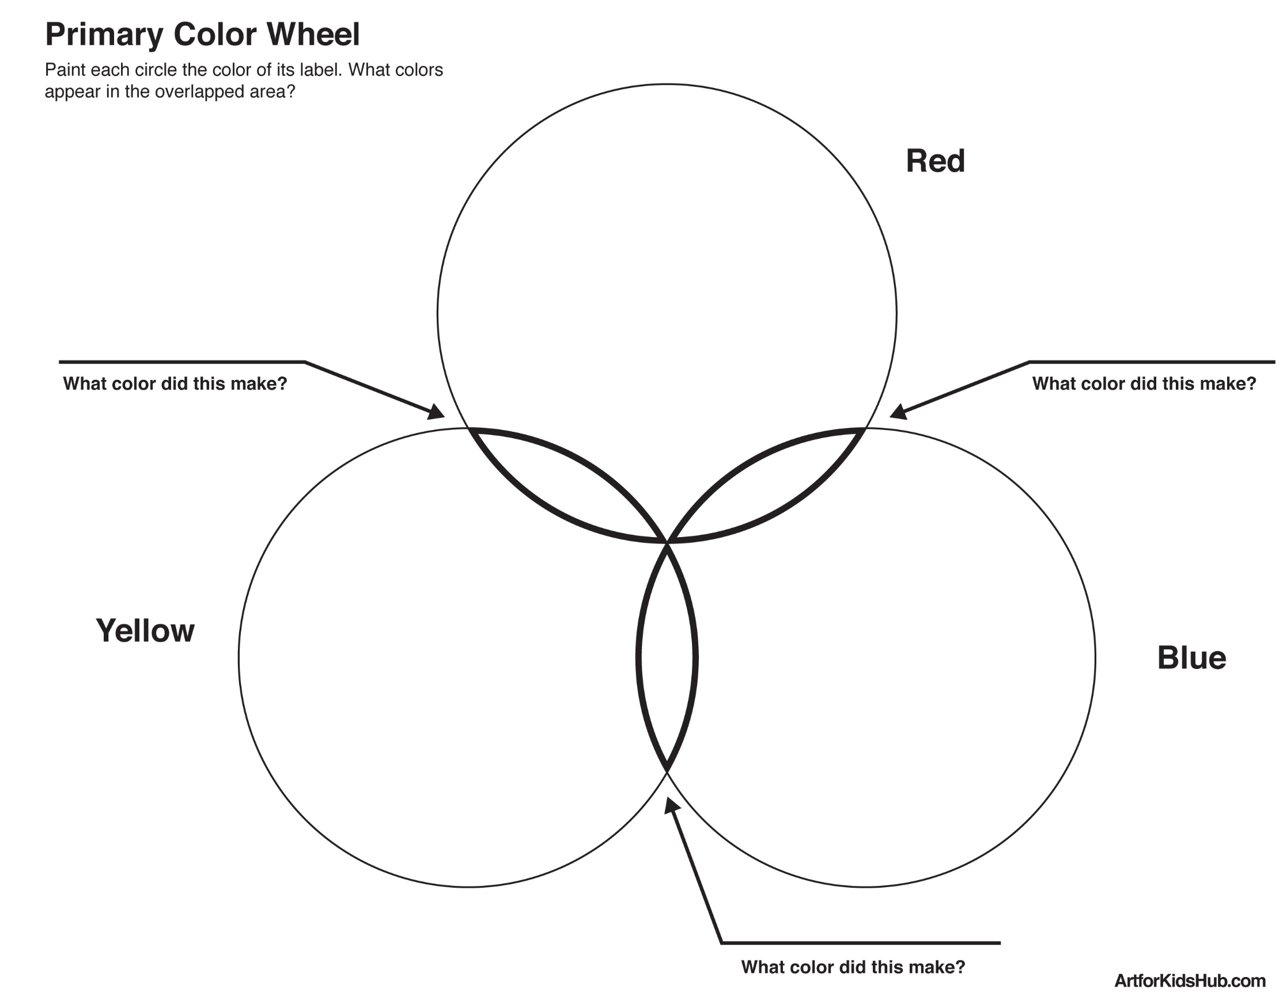

Slide 11
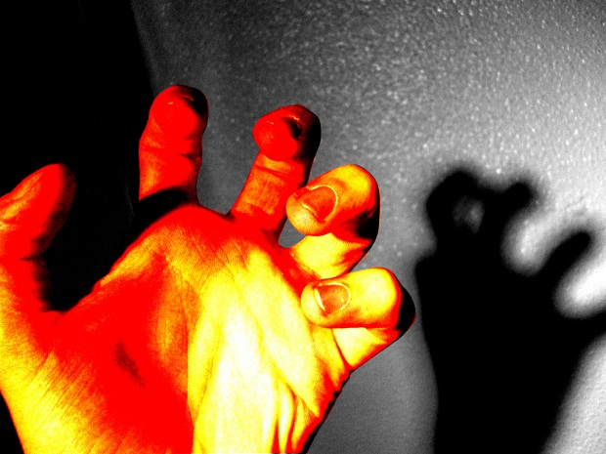
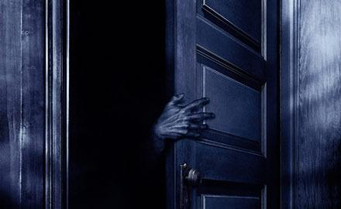
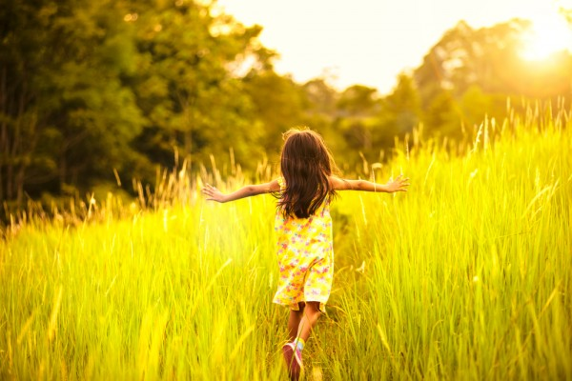
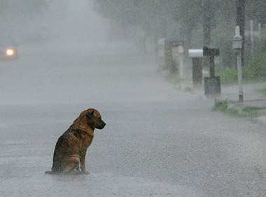
FASE 2
COLOURS AND EMOTIONS

Slide 12
«Do you know the EMOTIONS?»

Slide 13
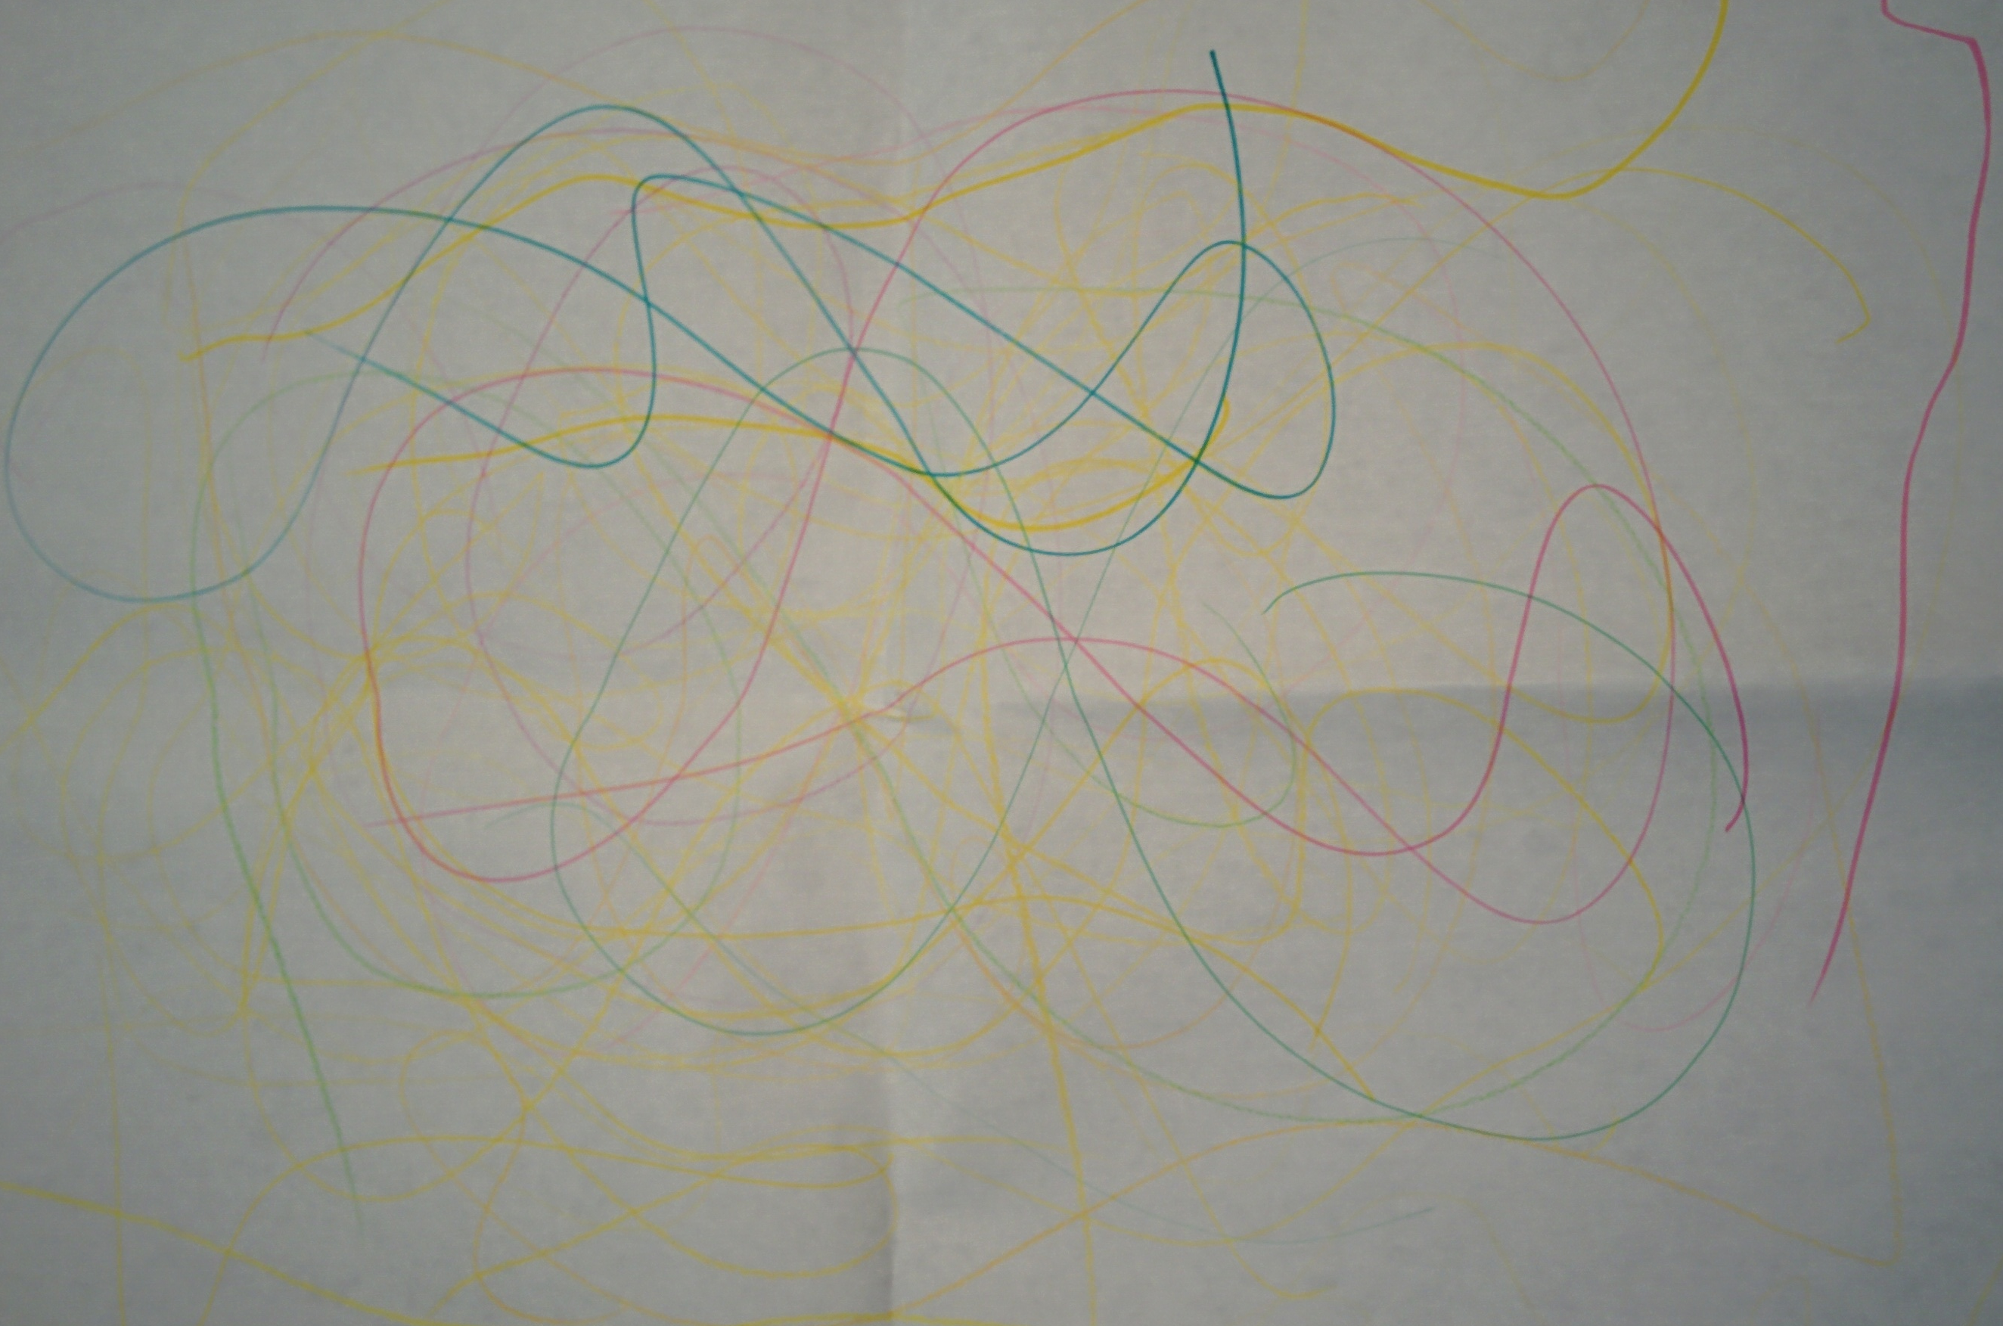
Il brainstorming pittorico

Slide 14
Diamo un colore alle emozioni
«What colour is sadness for you?»
«What colour is happiness for you?»
«What colour is anger for you?»
«What colour is fear for you?»

Slide 15
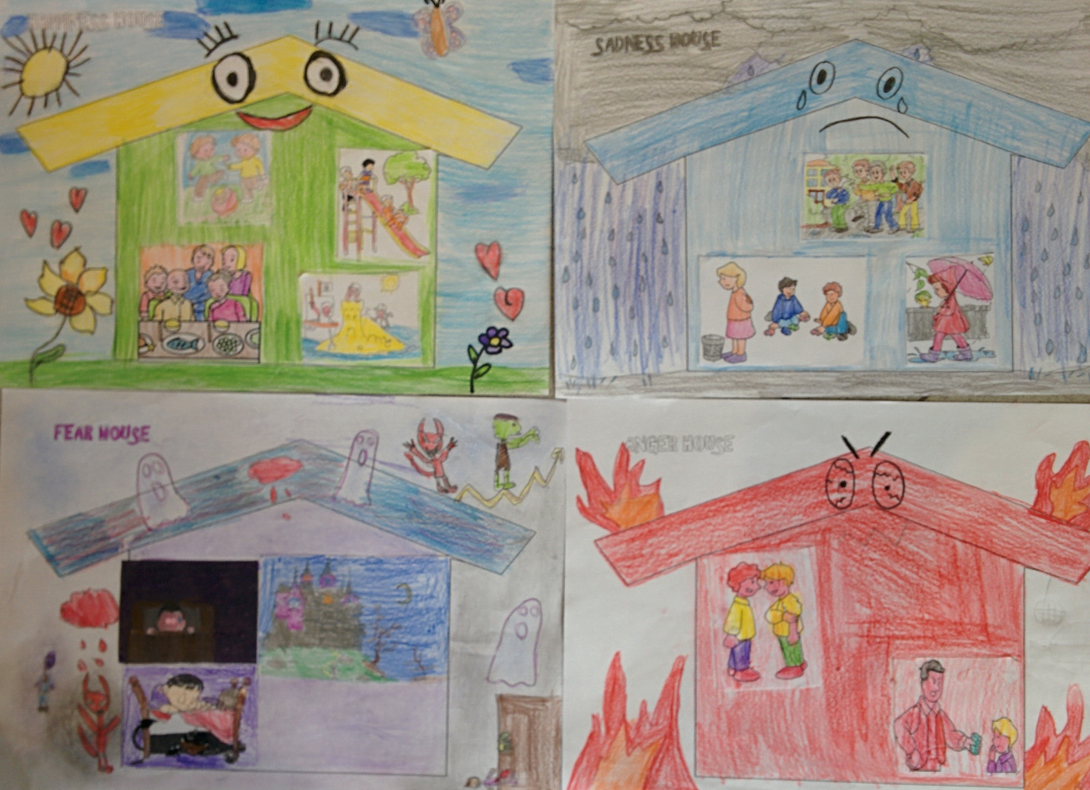
Le casette delle emozioni

Slide 16
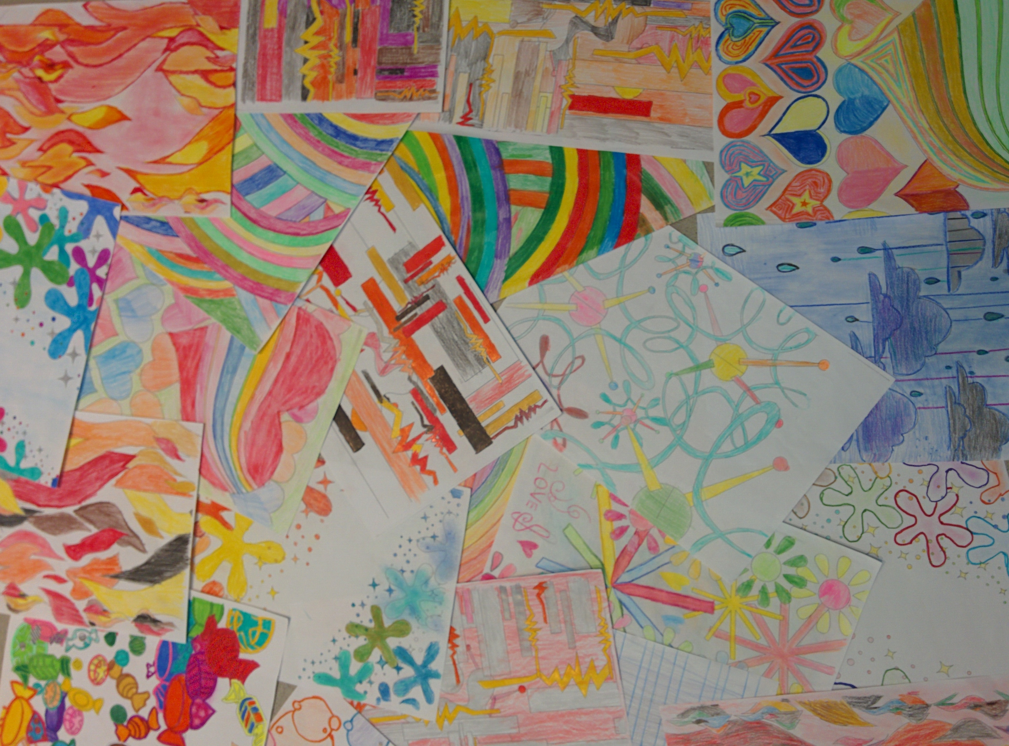
FASE 3
I COLOUR MY EMOTION

Slide 17
MOMENTO DI VERIFICA E
AUTOVALUTAZIONE
«Non ci siamo trovati subito d’accordo»
«Abbiamo discusso e abbiamo scelto le idee migliori»
«Abbiamo detto le nostre idee a abbiamo deciso insieme»
«Abbiamo mischiato le idee»
«Per vedere se a tutti va bene, dobbiamo parlare»
«Per trovare un accordo abbiamo trovato una variante»
«È stato difficile mettersi d’accordo»
«Abbiamo discusso sulle proposte e abbiamo deciso quella migliore»

Slide 18
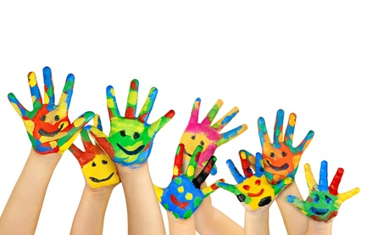
«Conservare lo spirito dell'infanzia dentro di sé per tutta la vita, vuol dire conservare la curiosità di conoscere, il piacere di capire, la voglia di comunicare» (Bruno Munari)

